Slide 1
Sociologie du numérique contemporain
Cyprien Vanhuyse
Avril 2025-Juin 2025

Slide 2
Séance 3 : Réseaux sociaux et diffusion de l’information

Slide 3
Ordre des séances
1. INTRODUCTION ET CADRAGE THEORIQUE
29/04/2025
2. INTERACTIONS EN LIGNE
13/05/2025
3. RESEAUX SOCIAUX ET DIFFUSION DE L’INFORMATION + INTERVENTION ALEXANDRE DORE
20/05/2025
4. INTELLIGENCE ARTIFICIELLE
27/05/2025
5. MEDIAS, CONTENUS EN LIGNE ET NUMERIQUE
03/06/2025
6. INTERNET, DEMOCRATIE ET PRATIQUES D’INFLUENCE
10/06/2025
7. NUMERIQUE ET ORGANISATIONS
17/06/2025
8. SOCIOLOGIE DES LOGICIELS + VALIDATIONS
24/06/2025

Slide 4
Ordre des TDs
1. UN RETOUR SUR LES METHODES POUR LA SOCIOLOGIE DU NUMERIQUE
29/04/2025
2. MANIPULATIONS DE DONNEES (ENQUÊTE MARSOUIN)
13/05/2025
3. MANIPULATIONS DE DONNEES (BAROMETRE DU NUMERIQUE)
20/05/2025
4. INTERVENTION ANTOINE CHAUVOT (SOCIOLOGIE DES CYBERCOMBATTANTS)
27/05/2025
5. GRANDES ETUDES (INTERNET FAMILLES MODESTES)
03/06/2025
6. GRANDES ETUDES (EN ATTENDANT LES ROBOTS)
10/06/2025
7. GRANDES ETUDES (LES NOUVELLES LOIS DE L’AMOUR)
17/06/2025

Slide 5
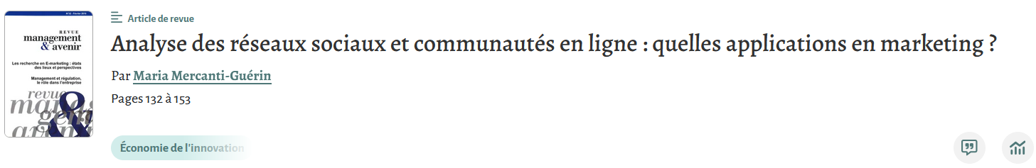
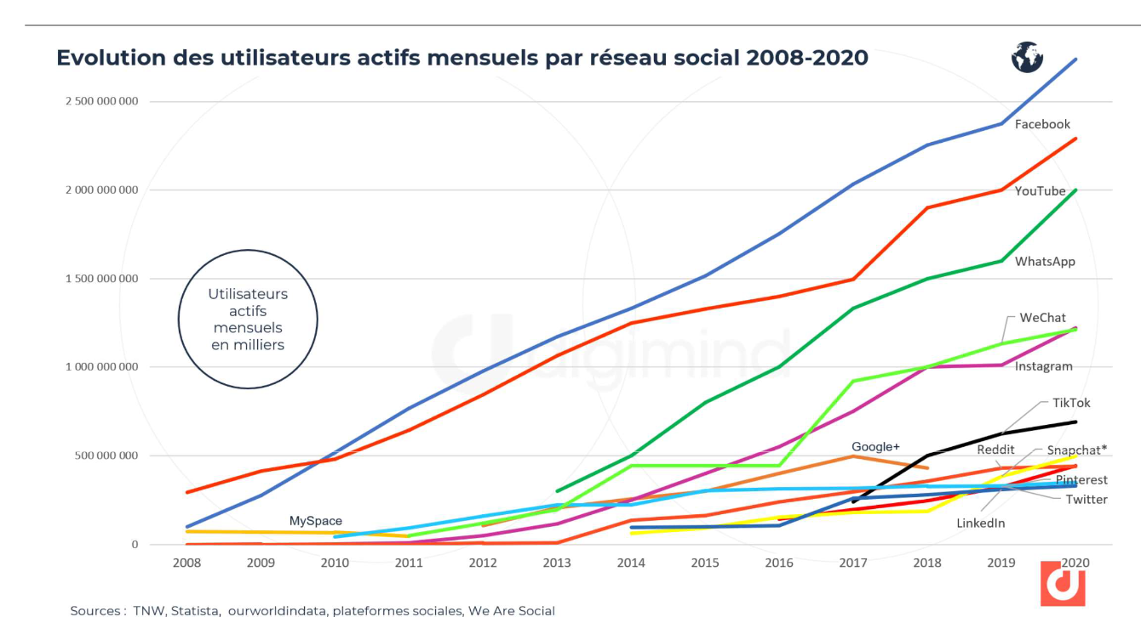
Les premiers réseaux …

Slide 6
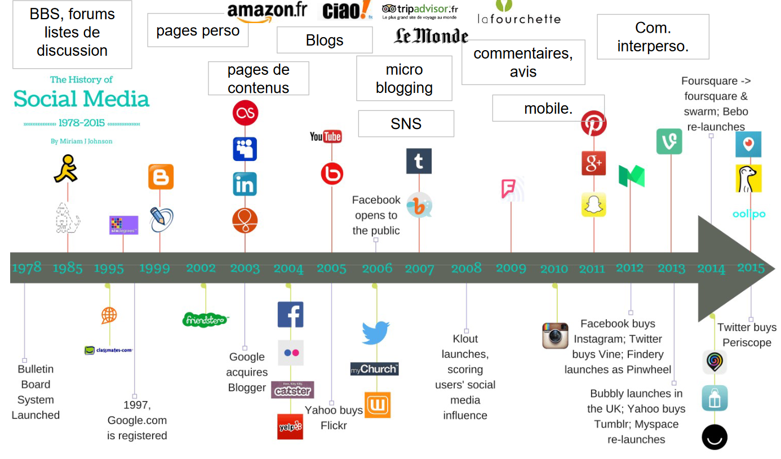
Nouveaux réseaux, nouvelles fonctionnalités. Des réseaux toujours plus transversaux ?

Slide 7
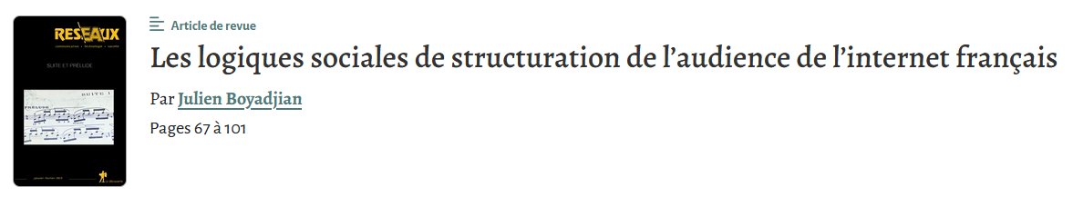
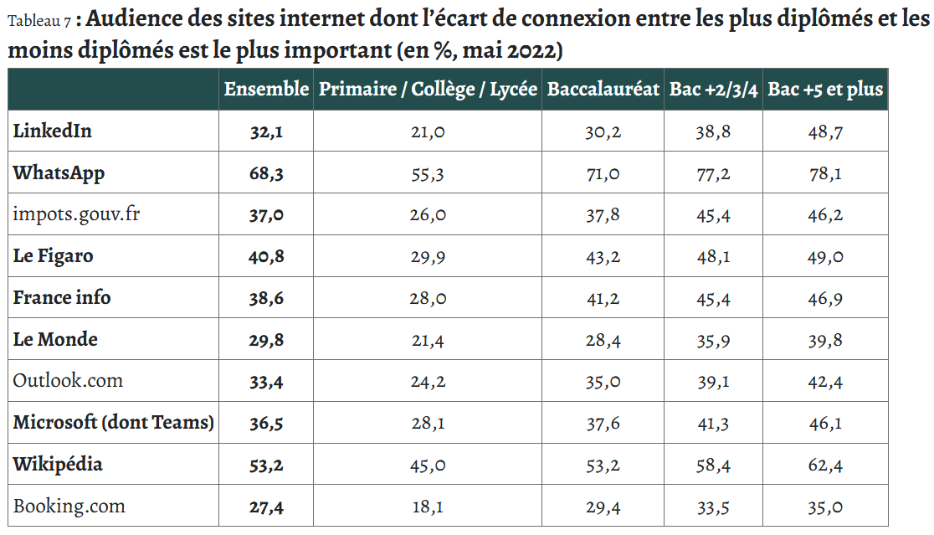
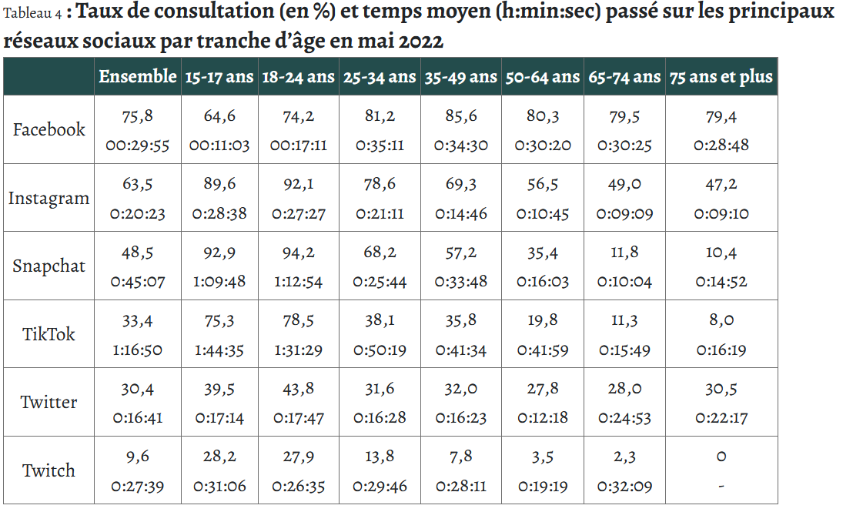
Différences socio-démographiques et utilisation des réseaux sociaux

Slide 8
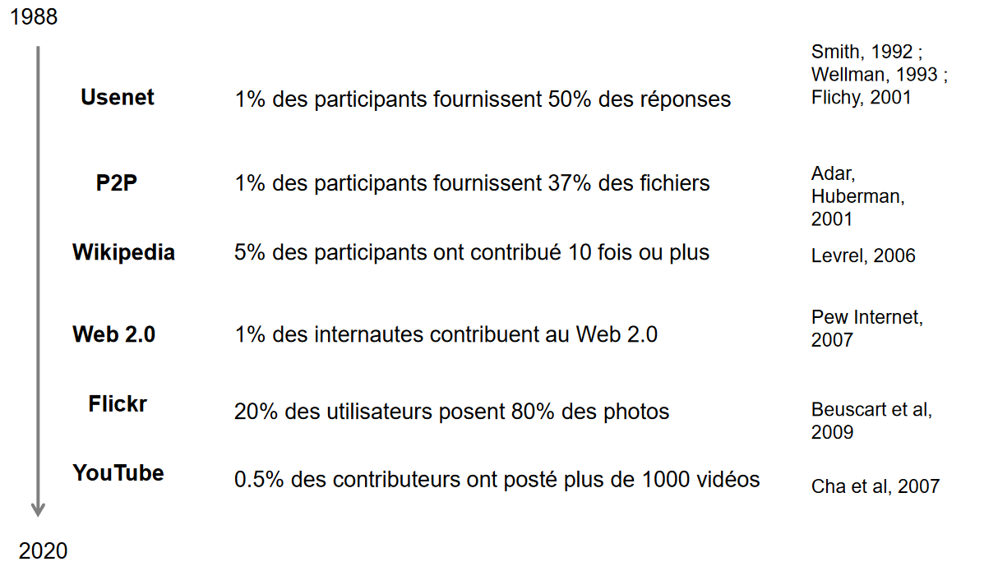
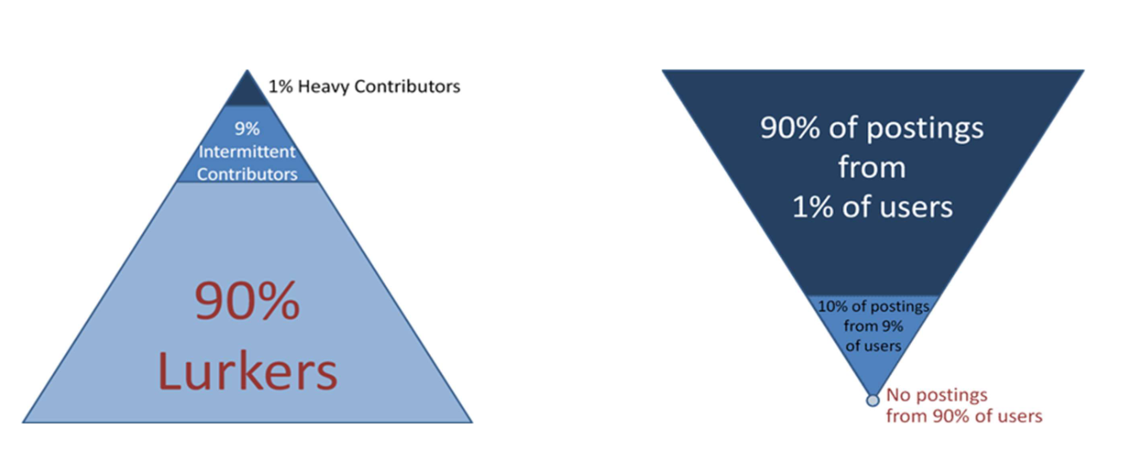
Contributeurs massifs et petits contributeurs
Certains parlent de « loi de la coopération en ligne »
Mais qui sont les contributeurs massifs et les « lurkers »
Il y a pour partie un système économique derrière cela. Certains contributeurs bénéficient de soutien financier (placement de produit, …) et d’autres sont employés (par Webedia par exemple).
Les lurkers sont-ils socialement des « dominants » ? Ne sont-ils dominants que sur le web ?

Slide 9
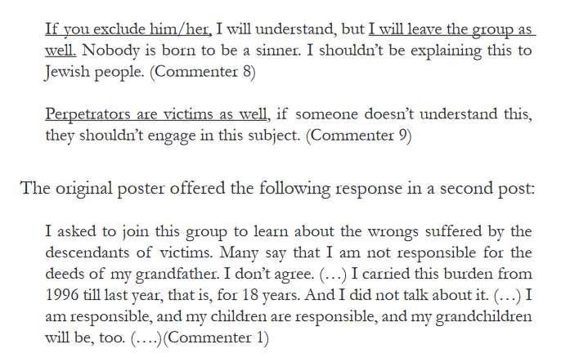
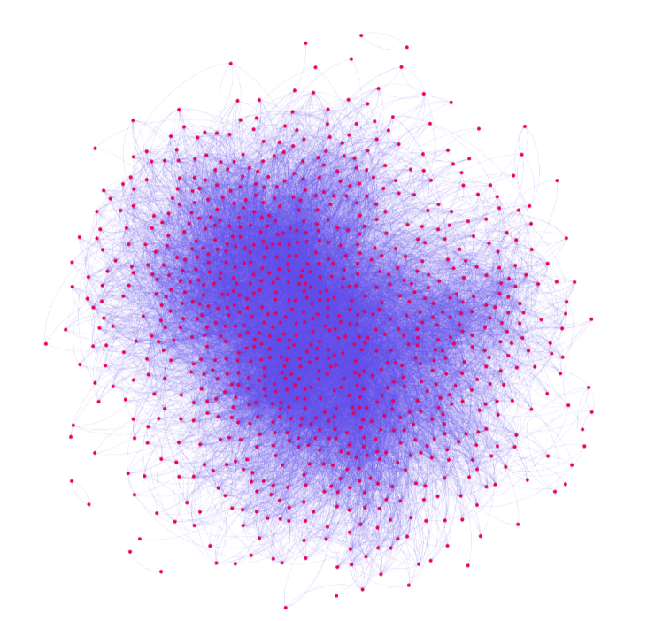
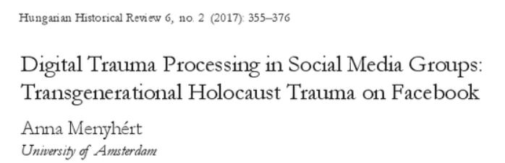
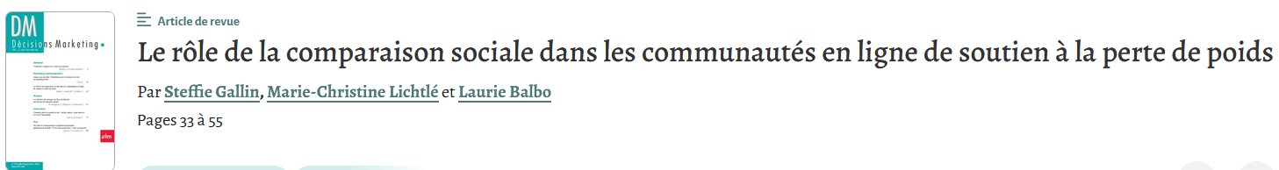
La dimension communautaire des réseaux sociaux
LEVY J., 2019, Émergence et diffusion de tendances dans des réseaux sociaux, Mémoire, ENS/EHESS.

Slide 10
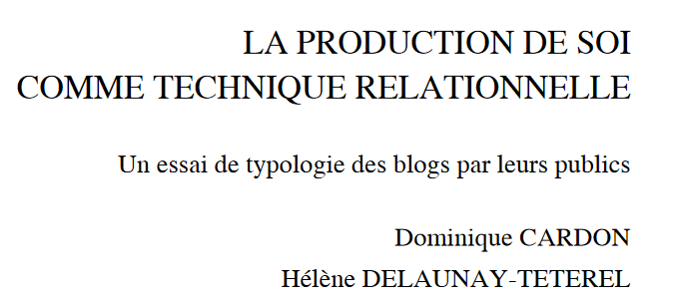
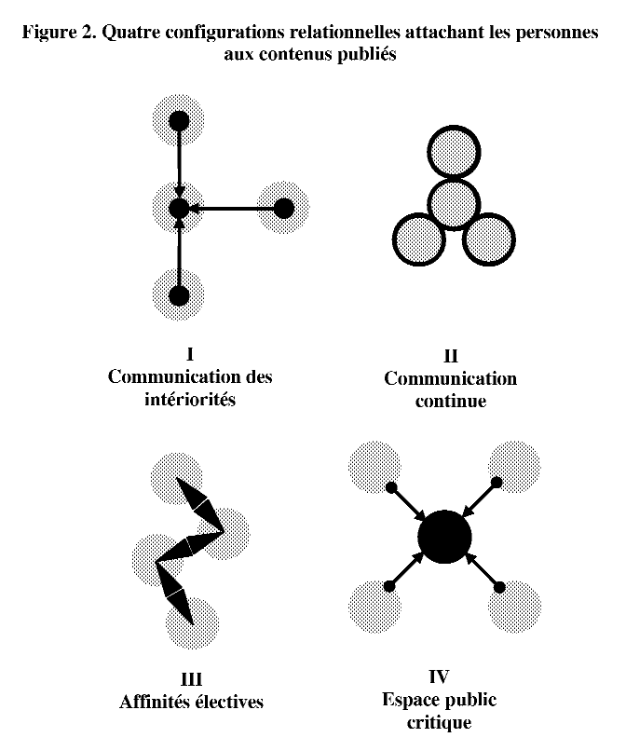
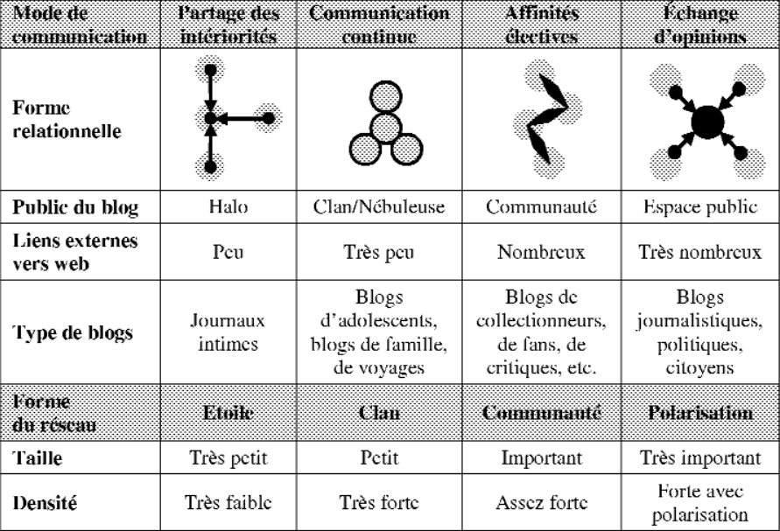
La dimension communautaire des réseaux sociaux
Les communautés sont aussi individuelles J. Donath note cependant le rétrécissement sur facebook « toilettage social ».
Cardon et Delaunay Teterel proposent une typologie :
Dans tous les cas, on peut supposer une très forte homogénéité sociale, politique, de loisirs, …

Slide 11
Qui a un rapport instrumental aux réseaux sociaux ?
La présentation commence !

